Slide 1
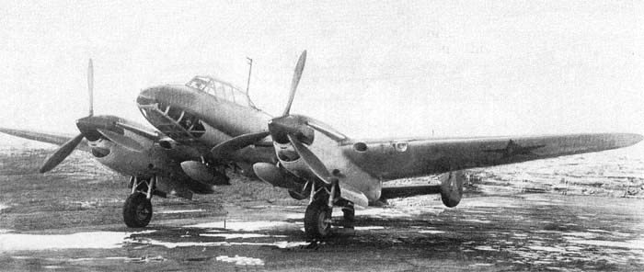
Пе2 из 38 ап 204 бд Григорово

Slide 2
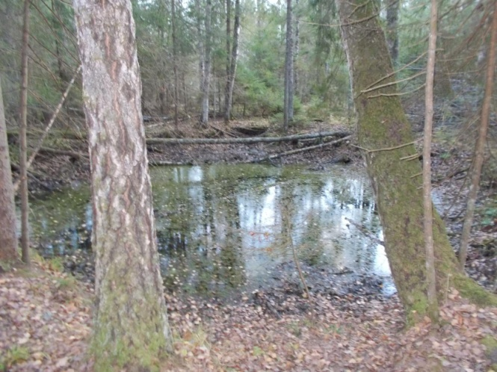
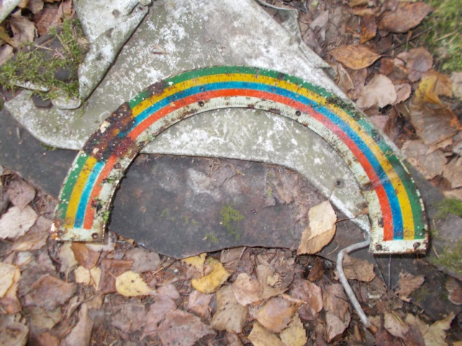
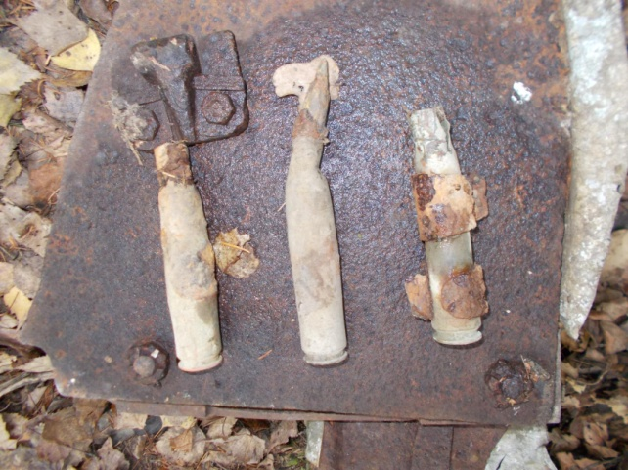
Пе2 38 ап 204 бд Григорово
Причина гибели - катастрофа во время полета при выполнении боевого задания 6.5.1943 г.
Экипаж:
Ст. сержант Калмыков Сергей Михайлович 1923 г.р - пилот.
Мл. лейтенант Костевич Алексей Филиппович 1915 г.р - стрелок-бомбард.
3) Мл. лейтенант Карельсон Владимир Иванович 1919 г.р. - стрелок-радист

Slide 3
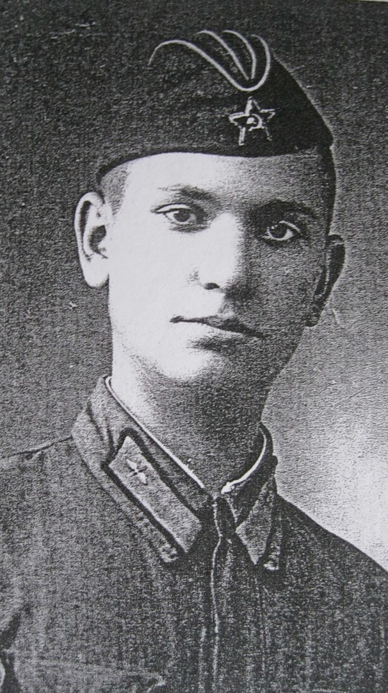
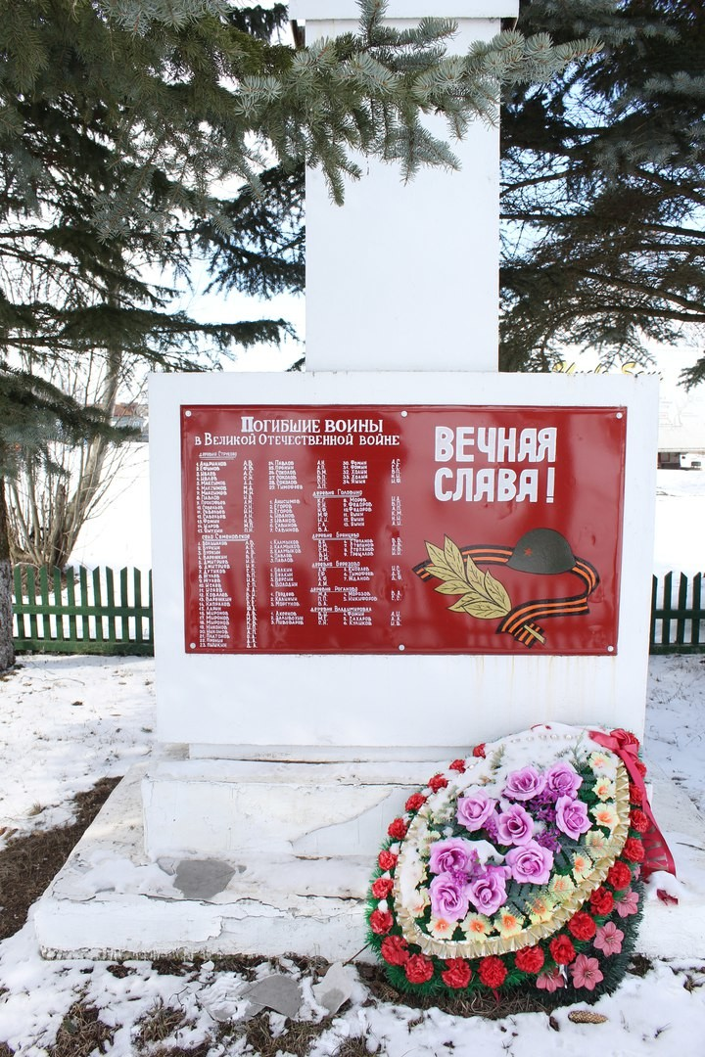
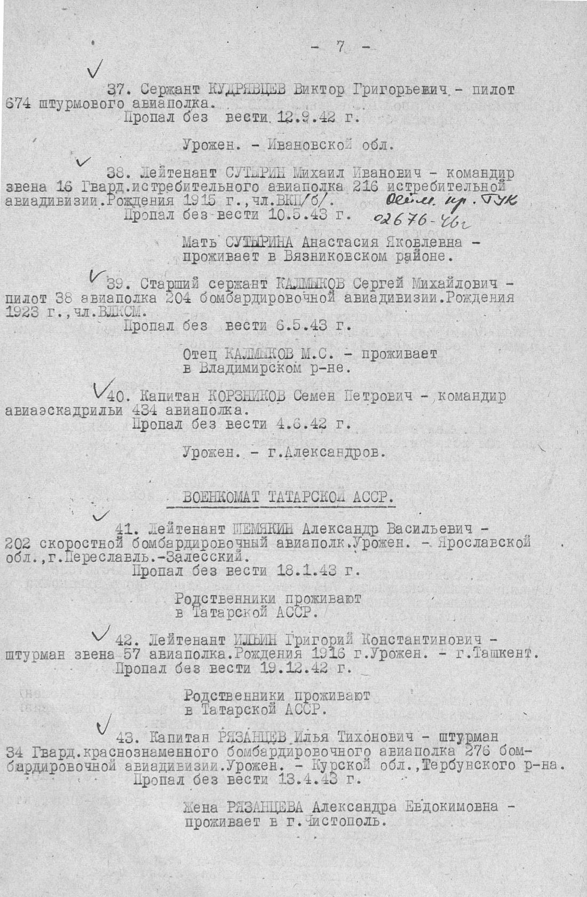
Пе2 38 ап 204 бд Григорово
Ст. сержант Калмыков Сергей Михайлович 1923 г.р - пилот.

Slide 4
Миг 3 27 ИАП 6 ИАК героя РФ. П.В. Еремеева (деревня Румянцево Истринского района)

Slide 5
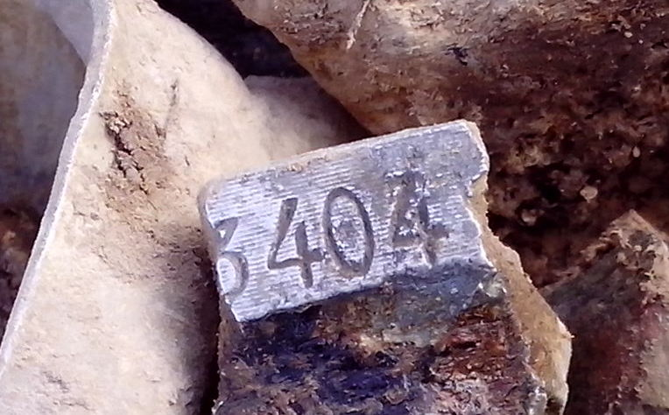
Миг 3 27 ИАП 6 ИАК героя РФ. П.В. Еремеева (деревня Румянцево Истринского района)
Самолет МИГ 3 заместителя командира эскадрильи 27-го истребительного авиационного полка 6-го истребительного авиационного корпуса Московской зоны противовоздушной обороны Петра Васильевича Еремеева, совершившего впервые в отечественной военной истории ночной таран немецкого бомбардировщика 28 июля 1941 года.

Slide 6
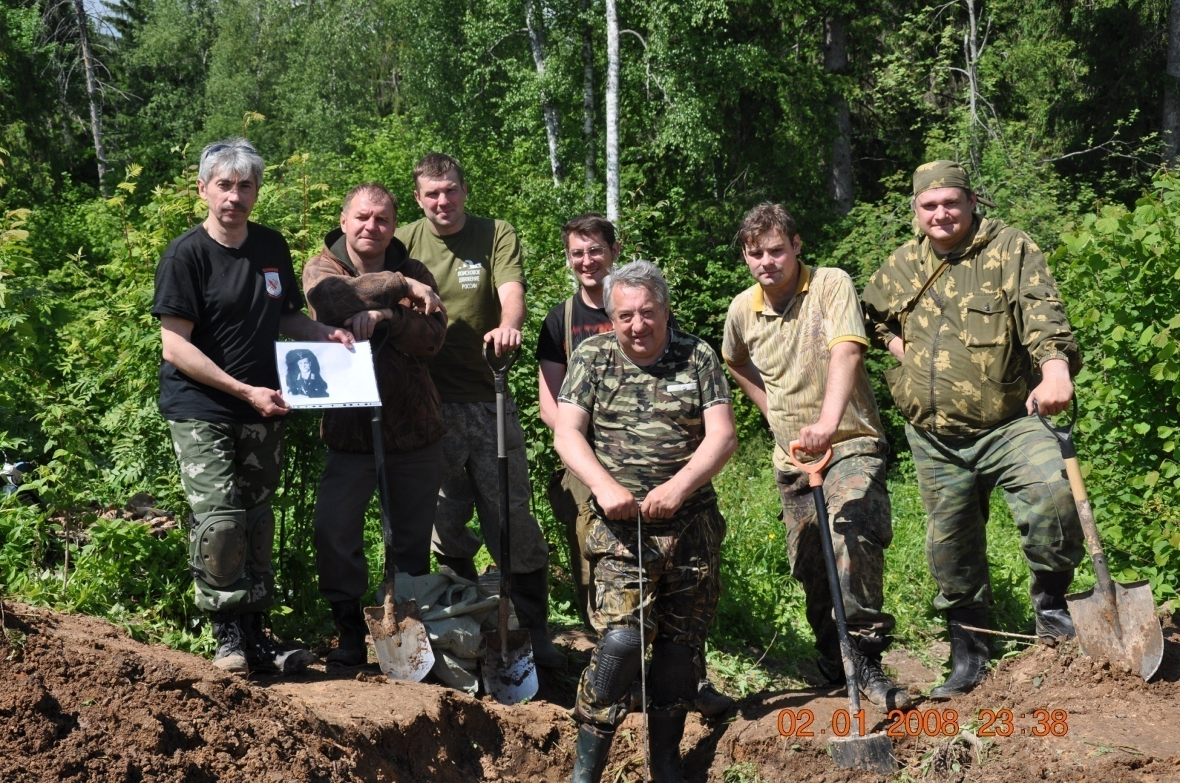
Миг 3 27 ИАП 6 ИАК героя РФ. П.В. Еремеева (деревня Румянцево Истринского района)

Slide 7
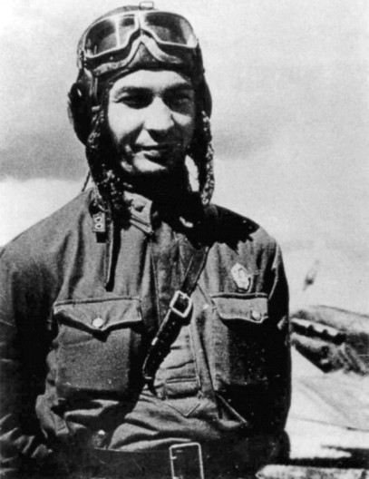
Миг 3 34 ИАП 6 ИАК Виктор Александрович Киселев (деревня Романово)
Виктор Александрович Киселев, летчик 34 ИАП, совершивший ночной таран в ночь с 9 на 10 августа 1941 года в районе Наро-Фоминска.
Истребитель МиГ-3 из состава 6-го ИАК ПВО. На такой машине сражался В. А. Киселёв.

Slide 8
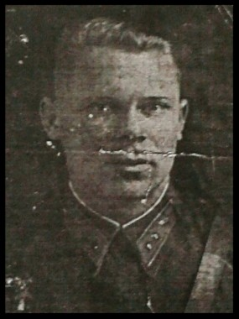
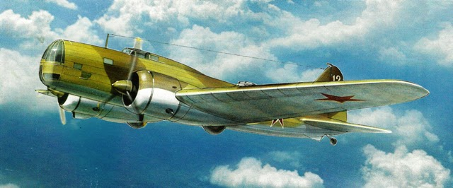
ДБ-3А №188855 579 ДБАП 51 ДБАД сбит сбит в воздушном бою 23 октября 1941
командир экипажа лейтенант Подлипенко

Slide 9
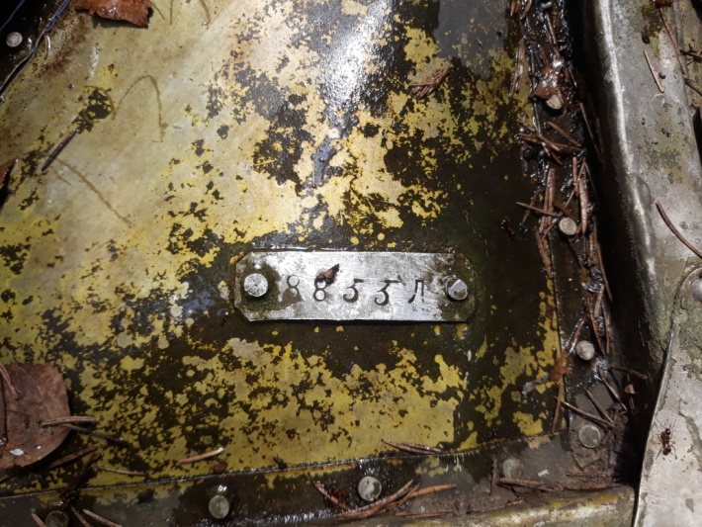
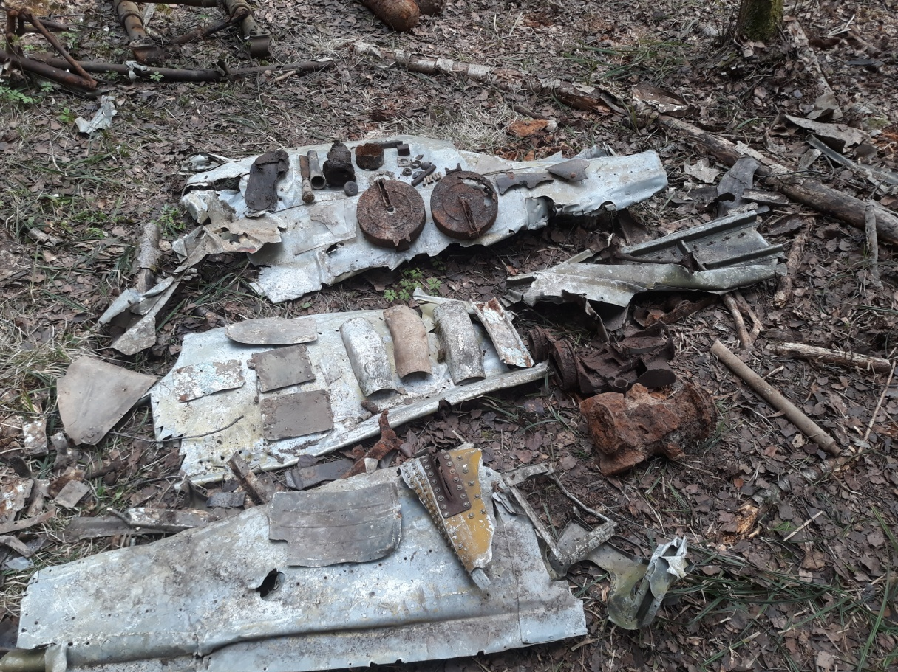
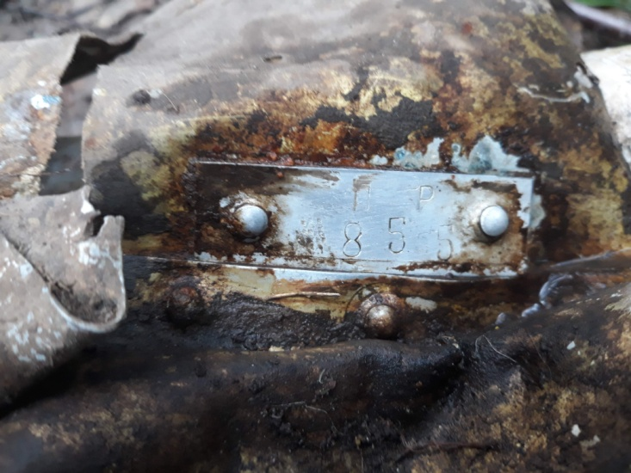
ДБ-3А №188855 579 ДБАП 51 ДБАД сбит сбит в воздушном бою 23 октября 1941

Slide 10
ЛАГГ-3 № 31211422. старший лейтенант Рязанцев Александр Николаевич
Летчик, командир звена 172 ИАП 6 старший лейтенант Рязанцев Александр Николаевич 1914 года рождения, сбит зенитной артиллерией противника и пропавший без вести 12 января 1942 года под Наро-Фоминском на самолете ЛАГГ-3 № 31211422.

Slide 11
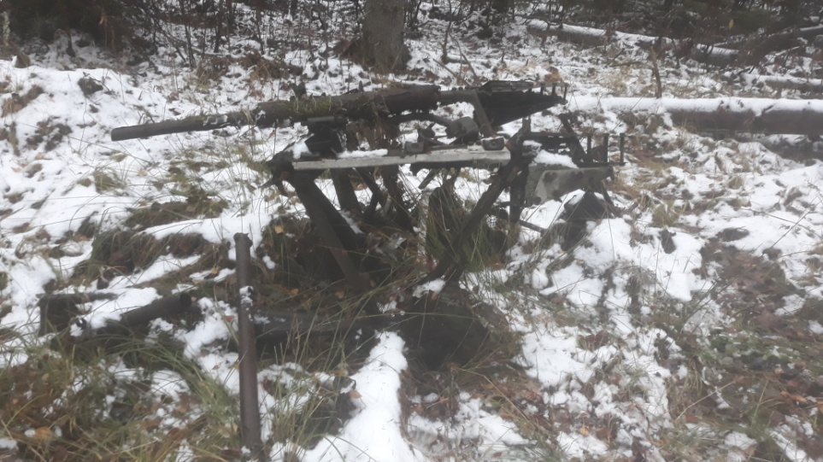
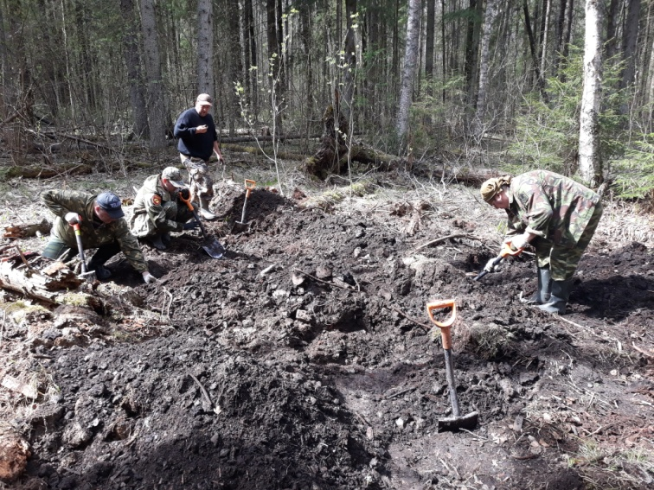
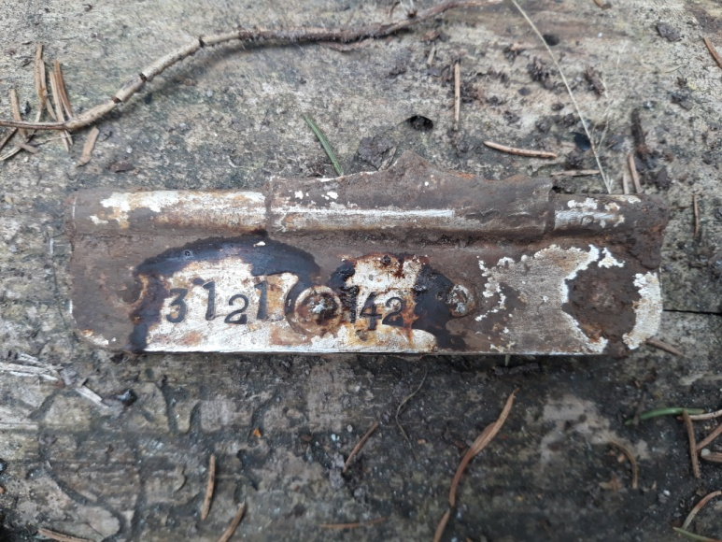
ЛАГГ-3 № 31211422. старший лейтенант Рязанцев Александр Николаевич

Slide 12
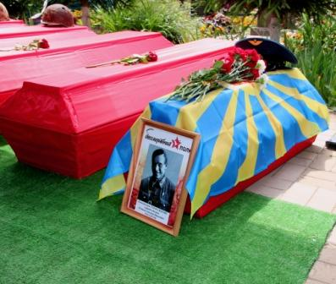
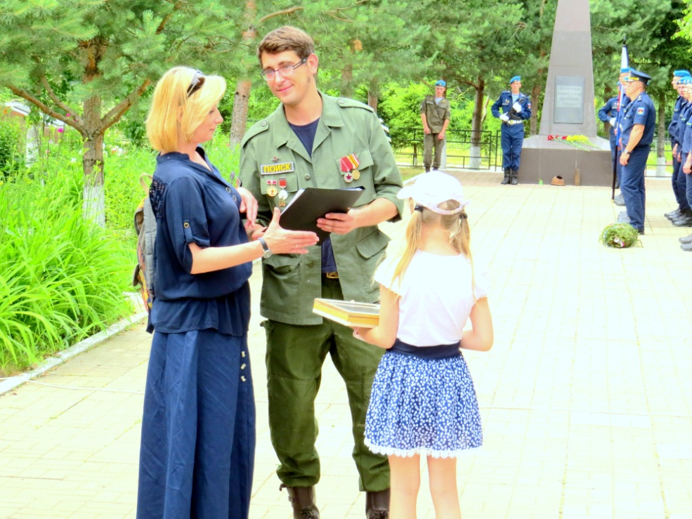
ЛАГГ-3 № 31211422. старший лейтенант Рязанцев Александр Николаевич

Slide 13
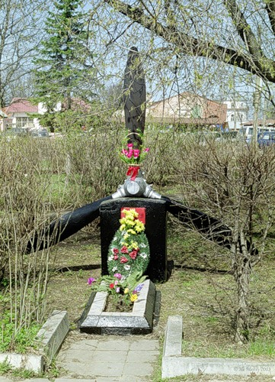
Командир эскадрильи 122-го ап капитан Викторов Николай Никифорович 1909 - 27.10.1941
Боевое крещение получил в 1939 году в боях с японцами на Халхин - Голе в составе 70-го ИАП. Выполнил около 70 боевых вылетов. Проведя 13 воздушных боёв, сбил лично 5 самолётов противника. Представлялся к званию Героя Советского Союза, но не получил его.
С началом Великой Отечественной войны в действующей армии. Воевал сначала в составе 31-го ИАП, затем в 122-м ИАП. Летал на МиГ-3. Был ранен 5 июля 1941 года и некоторое время находился на лечении.
27 октября 1941 года командир эскадрильи 122-го ИАП капитан Н. Н. Викторов не вернулся из очередного боевого вылета.
Всего одержал 3 личные победы ( 1 в 31-м ИАП и 2 в 122-м ИАП. )

Slide 14
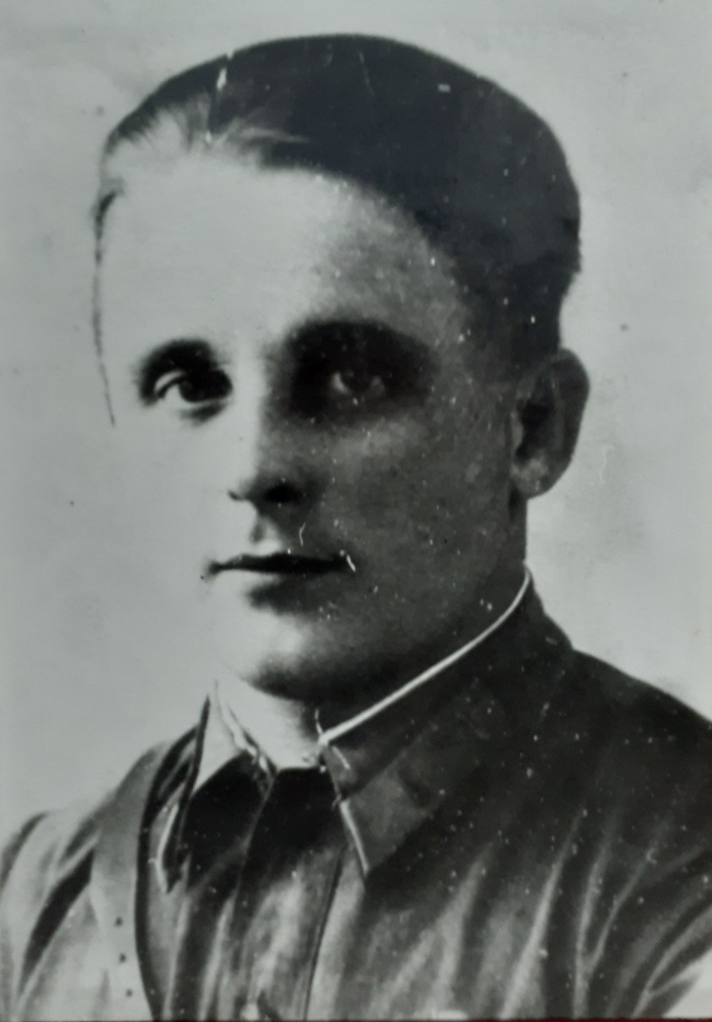
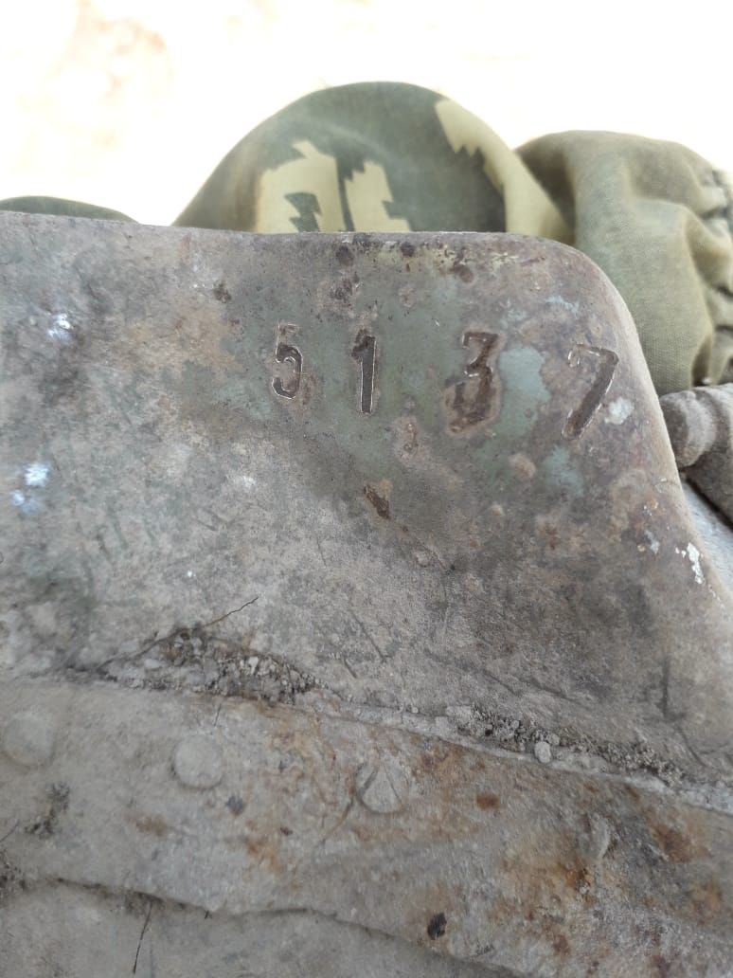
Командир эскадрильи 122-го ап капитан Викторов Николай Никифорович 1909 - 27.10.1941

